Slide 1
Dobro došli na čas srpskog jezika! Danas vas očekuje provera znanja! Štampana latinica

Slide 2
ВАШ ЗАДАТАК ЈЕ ДА:
ПАЖЉИВО ЧИТАТЕ ЗАДАТКЕ
РАДИТЕ ЗАДАТКЕ САМИ
У СВЕСЦИ ОБЕЛЕЖИТЕ БРОЈ ЗАДАТКА И ЗАПИСУЈЕТЕ САМО РЕШЕЊА
КАДА ЗАВРШИТЕ, СЛИКАТЕ И ПОШАЉЕТЕ

Slide 3
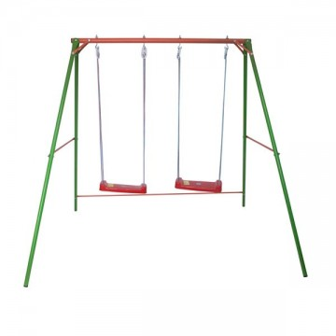
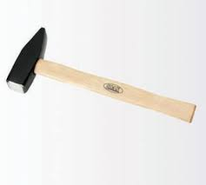
1. NAPIŠI ŠTA JE PREDSTAVLJENO NA SLIKAMA. a) b) v) g)

Slide 4
2. OD DATIH REČI SASTAVI REČENICE.
a) čisti, odžak, na, odžačar, krovu
b) piju, i , Đurđina, na, Nidža, čaj, terasi

Slide 5
3. PREPIŠI TEKST ŠTAMPANIM SLOVIMA LATINICE.
Жирафа живи у Африци.
Има кратку жућкасту длаку и мрке пеге по телу.
Она има веома дугачак врат.
Жирафа има највеће срце од свих копнених животиња.
Она живи у слози са осталим животињама: антилопама, зебрама, слоновима...

Slide 6
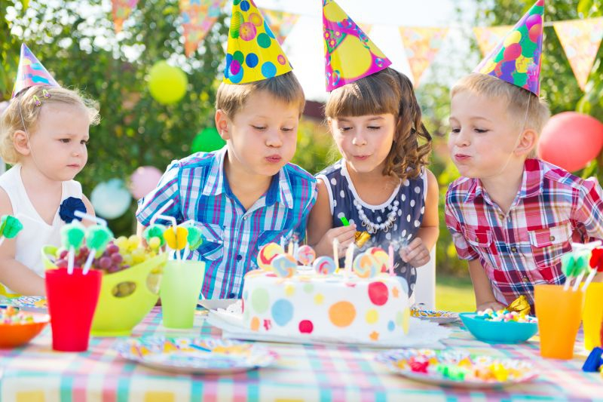
4. PREMA SLICI ZAPIŠI DVE REČENICE.

Slide 7
PROVERI URAĐENE ZADATKE!

